Slide 1


CHÀO MỪNG QUÝ THẦY CÔ
ĐẾN DỰ GIỜ THĂM LỚP
Môn: Ngữ văn
Lớp: 10A8
GV: Trần Thị Cẩm Tiên

Slide 2

Ai nhanh hơn ?
ĐIỀN TỪ THÍCH HỢP VÀO CHỖ TRỐNG
……. là ý kiến thể hiện tư tưởng, quan điểm

Slide 3

Ai nhanh hơn ?
1. Luận điểm là ý kiến thể hiện tư tưởng, quan điểm.

Slide 4
Ai nhanh hơn ?
2. ………..là đạo lí, lẽ phải đã được thừa nhận, nêu ra là được đồng tình; thường tập trung nêu nguyên nhân, trả lời các câu hỏi: Vì sao?, Do đâu ?

Slide 5
Ai nhanh hơn ?
2. Lí lẽ là đạo lí, lẽ phải đã được thừa nhận, nêu ra là được đồng tình; thường tập trung nêu nguyên nhân, trả lời các câu hỏi: Vì sao?, Do đâu ?

Slide 6
Ai nhanh hơn ?
3. …… thường là các hiện tượng, số liệu, cụ thể nhằm minh họa, làm sáng tỏ cho ….

Slide 7
Ai nhanh hơn ?
3. Dẫn chứng thường là các hiện tượng, số liệu, cụ thể nhằm minh họa, làm sáng tỏ cho ….

Slide 8
Ai nhanh hơn ?
4. ………. là cách lựa chọn, sắp xếp, trình bày lí lẽ và dẫn chứng sao cho chúng làm cơ sở vững chắc cho luận điểm

Slide 9
Ai nhanh hơn ?
4. Lập luận là cách lựa chọn, sắp xếp, trình bày lí lẽ và dẫn chứng sao cho chúng làm cơ sở vững chắc cho luận điểm

Slide 10


BÀI 8 : VĂN BẢN NGHỊ LUẬN
Tiết 93: ĐỌC HIỂU VĂN BẢN:
BẢN SẮC LÀ HÀNH TRANG
(Nguyễn Sỹ Dũng)

Slide 11
II. Tìm hiểu chi tiết
1.Nhan đề
2. Trình tự lập luận
Đặt vấn đề
Giải quyết vấn đề
2.1
2.2

Slide 12
CÂU HỎI THẢO LUẬN
Phương pháp thảo luận nhóm:
-Nhóm 1: Những biểu hiện của bản sắc dân tộc.
-Nhóm 2: Mối quan hệ giữa hiện đại và truyền thống, cái riêng và cái chung.
-Nhóm 3: Giá trị của bản sắc dân tộc:
Tìm các lí lẽ, dẫn chứng thể hiện các giá trị của bản sắc dân tộc ở hai đoạn cuối phần 2.
- Cách trình bày đoạn văn của tác giả là gì? (diễn dịch/ quy nạp/ song hành).
-Nhóm 4: - Nhận xét về nghệ thuật lập luận của tác giả trong phần (2).
- Qua đó, tác giả khẳng định điều gì?

Slide 13
a. Luận điểm 1 : Những biểu hiện của bản sắc dân tộc
Nhóm 1:
-Em hãy chỉ ra câu văn nêu lí lẽ ở đoạn văn.
- Những dẫn chứng làm rõ biểu hiện của bản sắc dân tộc ta là gì?
- Nhận xét về cách nêu lí lẽ, dẫn chứng được tác giả nêu ra.
- Kể tên những biểu hiện khác của bản sắc dân tộc mà em biết.
Bản sắc là tất cả những gì đặc trưng cho dân tộc Việt Nam, tất cả những gì làm cho người Việt chúng ta khác với mọi tộc người khác trên thế giới. Đó trước hết là tiếng Việt, thứ ngôn ngữ do cha ông để lại và được chia sẻ bởi các cộng đồng dân tộc Việt Nam. Đó là những thành tựu văn hóa của chúng ta. Là trống đồng, là tượng chùa Tây Phương, là kho tàng dân ca, kho tàng văn học nghệ thuật mà tiêu biểu là Truyện Kiều, là hệ thống giá trị của chúng ta trong đó có tình yêu quê hương xứ sở, có đời sống tâm linh phong phú với việc thờ cúng tổ tiên theo cách của riêng mình…

Slide 14
a. Luận điểm 1 : Những biểu hiện của bản sắc dân tộc
Bản sắc là tất cả những gì đặc trưng cho dân tộc Việt Nam, tất cả những gì làm cho người Việt chúng ta khác với mọi tộc người khác trên thế giới. Đó trước hết là tiếng Việt, thứ ngôn ngữ do cha ông để lại và được chia sẻ bởi các cộng đồng dân tộc Việt Nam. Đó là những thành tựu văn hóa của chúng ta. Là trống đồng, là tượng chùa Tây Phương, là kho tàng dân ca, kho tàng văn học nghệ thuật mà tiêu biểu là Truyện Kiều, là hệ thống giá trị của chúng ta trong đó có tình yêu quê hương xứ sở, có đời sống tâm linh phong phú với việc thờ cúng tổ tiên theo cách của riêng mình…

Slide 15
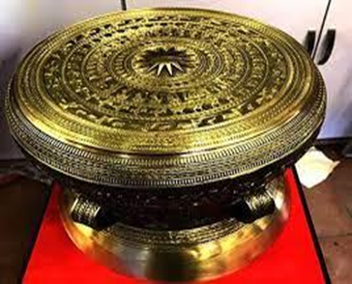
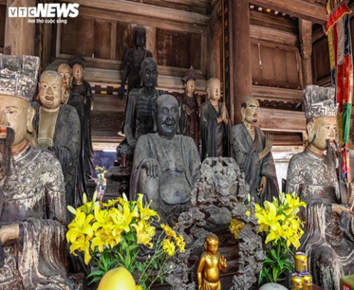
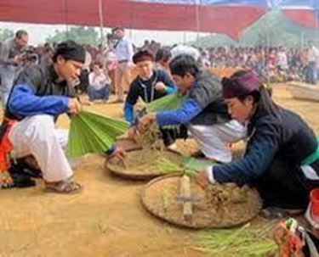

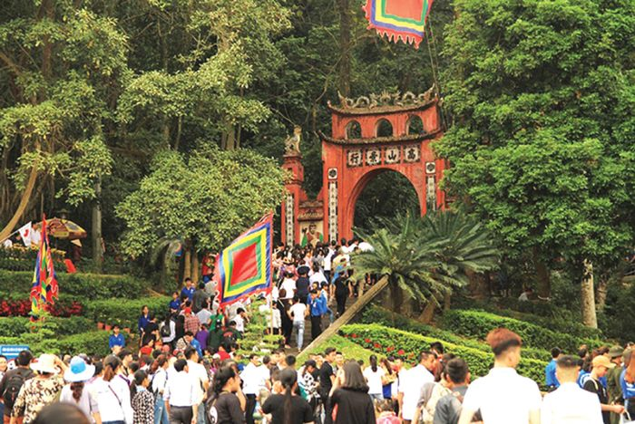

Slide 16
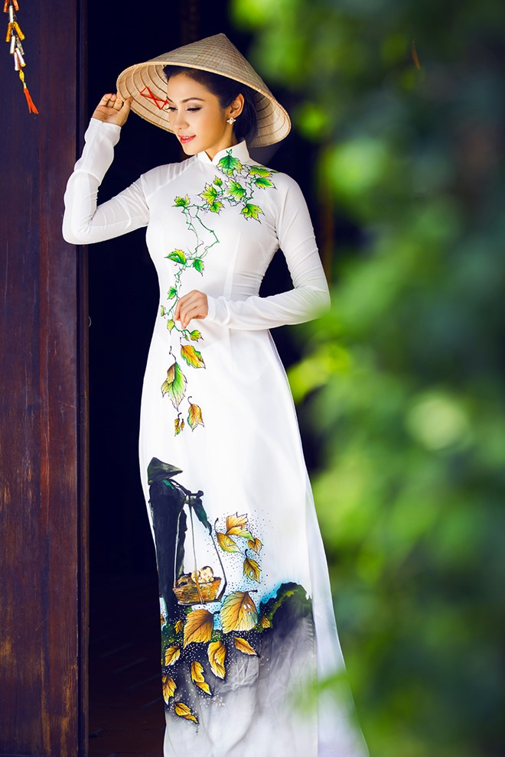
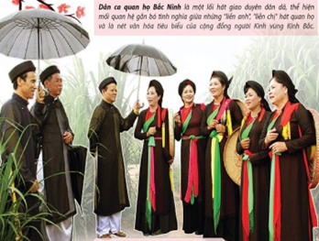
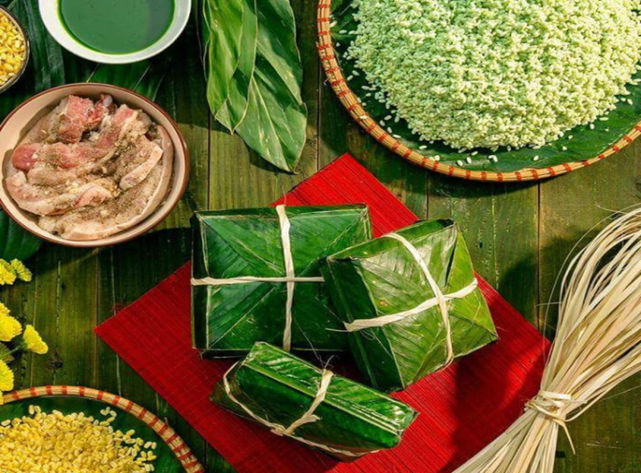
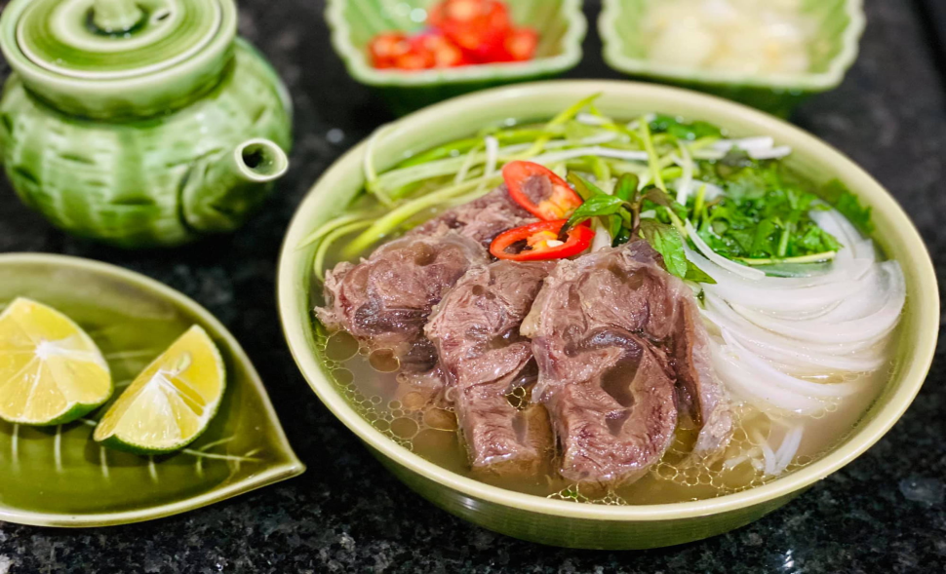

Slide 17
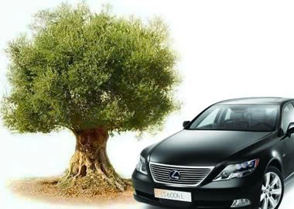
b. Luận điểm 2 : Mối quan hệ giữa hiện đại và truyền thống,
cái riêng và cái chung
Ngày nay, người ta thường nói nhiều đến sự xung đột giữa chiếc xe Lexus với cây Ô liu. Chiếc xe Lexus đại diện cho sự hiện đại và sự toàn cầu hóa. Cây Ô liu đại diện cho bản sắc và cho truyền thống. Có vẻ như toàn cầu hóa đang áp đặt vô số những chuẩn mực chung cho mọi tộc người. Các chuẩn mực về kỹ thuật, về công nghệ thông tin và truyền thông, về thương mại, về đầu tư… tất cả là chung và tất cả những cái chung đang ngày một nhiều thêm lên. Cái chung nhiều thêm lên, thì cái riêng sẽ bị giảm bớt đi. Đó là một nguy cơ hoàn toàn có thật. Tuy nhiên, chiếc xe Lexus và cây Ô liu không nhất thiết bao giờ cũng phải xung đột và triệt tiêu lẫn nhau. Ngược lại, chiếc xe Lexus vẫn có thể tạo điều kiện cho việc bảo tồn cây Ô liu và cây Ô liu vẫn có thể trang điểm cho chiếc xe Lexus. Việc hội nhập và việc giữ gìn bản sắc cũng vậy. Không có hội nhập, nghề múa rối nước, nghề thổ cẩm của chúng ta chắc sẽ rất khó phát triển. Ngược lại, các nhà hàng, khách sạn cao cấp chắc cũng sẽ có ít sức hấp dẫn đối với khách du lịch nước ngoài, nếu thiếu sự hiện diện của hồn văn hóa Việt.
Nhóm 2
- Tìm các lí lẽ thể hiện mối quan hệ giữa hiện đại và truyền thống, cái riêng và cái chung.
- Tìm các dẫn chứng minh họa cho mối quan hệ giữa hiện đại và truyền thống, giữa cái chung và cái riêng.
- Thao tác lập luận nào đã được sử dụng?
- Từ đó tác giả đã khẳng định điều gì về mối quan hệ giữa hiện đại và truyền thống, giữa hội nhập và giữ bản sắc?

Slide 18
b. Luận điểm 2 : Mối quan hệ giữa hiện đại và truyền thống,
cái riêng và cái chung
Ngày nay, người ta thường nói nhiều đến sự xung đột giữa chiếc xe Lexus với cây Ô liu. Chiếc xe Lexus đại diện cho sự hiện đại và sự toàn cầu hóa. Cây Ô liu đại diện cho bản sắc và cho truyền thống. Có vẻ như toàn cầu hóa đang áp đặt vô số những chuẩn mực chung cho mọi tộc người. Các chuẩn mực về kỹ thuật, về công nghệ thông tin và truyền thông, về thương mại, về đầu tư… tất cả là chung và tất cả những cái chung đang ngày một nhiều thêm lên. Cái chung nhiều thêm lên, thì cái riêng sẽ bị giảm bớt đi. Đó là một nguy cơ hoàn toàn có thật. Tuy nhiên, chiếc xe Lexus và cây Ô liu không nhất thiết bao giờ cũng phải xung đột và triệt tiêu lẫn nhau. Ngược lại, chiếc xe Lexus vẫn có thể tạo điều kiện cho việc bảo tồn cây Ô liu và cây Ô liu vẫn có thể trang điểm cho chiếc xe Lexus. Việc hội nhập và việc giữ gìn bản sắc cũng vậy. Không có hội nhập, nghề múa rối nước, nghề thổ cẩm của chúng ta chắc sẽ rất khó phát triển. Ngược lại, các nhà hàng, khách sạn cao cấp chắc cũng sẽ có ít sức hấp dẫn đối với khách du lịch nước ngoài, nếu thiếu sự hiện diện của hồn văn hóa Việt.

Slide 19
c. Luận điểm 3: Giá trị của bản sắc dân tộc
Bản sắc thậm chí là một lợi thế cạnh tranh. Bởi vì bản sắc tạo nên sự độc đáo, sự hấp dẫn. Ví dụ, phố cổ Hà Nội mang bản sắc văn hóa của người Việt và là duy nhất trên thế giới nên có sức cuốn hút to lớn đối với du khách nước ngoài. Hồ Gươm cũng vậy, các gánh hàng hoa trên đường Hà Nội cũng vậy...
Bản sắc văn hóa còn có thể bổ sung giá trị cho các hàng hóa và dịch vụ của chúng ta. Nhờ đó chúng cũng trở nên đặc biệt hơn, hấp dẫn hơn đối với khách hàng cả trong nước, lẫn ngoài nước.
Nhóm 3:
Tìm các lí lẽ, dẫn chứng thể hiện các giá trị của bản sắc dân tộc ở hai đoạn cuối phần 2.
- Cách trình bày đoạn văn của tác giả là gì? (diễn dịch/ quy nạp/ song hành).

Slide 20
c. Luận điểm 3: Giá trị của bản sắc dân tộc
Bản sắc thậm chí là một lợi thế cạnh tranh. Bởi vì bản sắc tạo nên sự độc đáo, sự hấp dẫn. Ví dụ, phố cổ Hà Nội mang bản sắc văn hóa của người Việt và là duy nhất trên thế giới nên có sức cuốn hút to lớn đối với du khách nước ngoài. Hồ Gươm cũng vậy, các gánh hàng hoa trên đường Hà Nội cũng vậy...
Bản sắc văn hóa còn có thể bổ sung giá trị cho các hàng hóa và dịch vụ của chúng ta. Nhờ đó chúng cũng trở nên đặc biệt hơn, hấp dẫn hơn đối với khách hàng cả trong nước, lẫn ngoài nước.

Slide 21
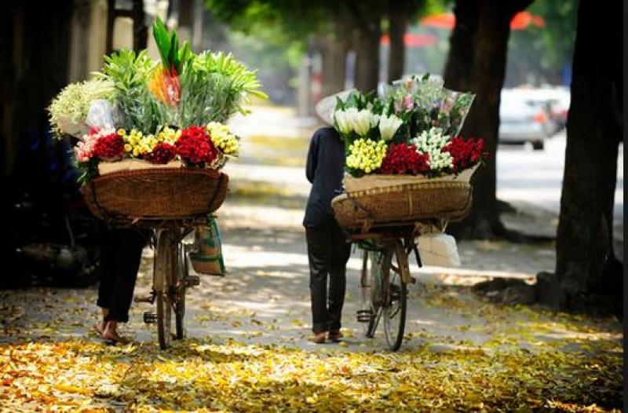
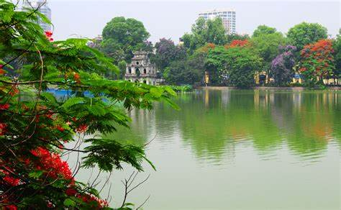
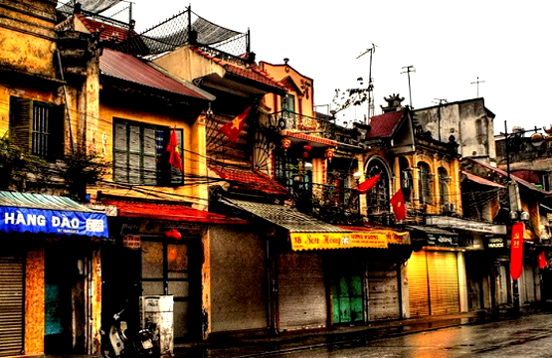

Slide 22
Nhóm 4:
- Nhận xét về nghệ thuật lập luận của tác giả trong phần (2)
- Qua đó, tác giả khẳng định điều gì ?

Slide 23
II. Tìm hiểu chi tiết
1.Nhan đề
2. Trình tự lập luận
Đặt vấn đề
Giải quyết vấn đề
2.1
2.2
Kết thúc vấn đề
3
2.3

Slide 24
2.3. Kết thúc vấn đề
Tóm lại, tiếp thu tinh hoa của nhân loại, nhưng giữ gìn bản sắc của dân tộc không chỉ là phương châm hành động, mà còn là bản năng tồn tại của chúng ta.
Thảo luận theo cặp đôi (3’)
- Ở phần kết thúc vấn đề, tác giả muốn khẳng định điều gì?
- Dưới sự tác động của quá trình toàn cầu hóa và thành quả của cuộc cách mạng khoa học và công nghệ, theo em, để giữ vững chủ quyền quốc gia thì trách nhiệm của thanh niên đối với bản sắc dân tộc là gì ?

Slide 25
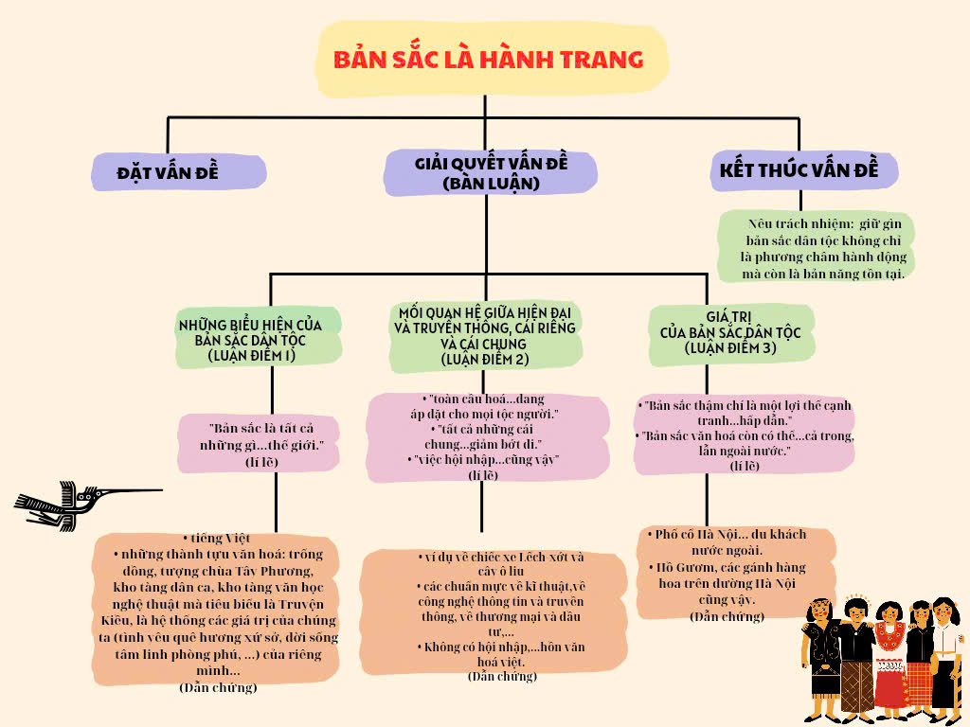

Slide 26
3. Thái độ của tác giả
- Tác giả có thái độ như thế nào đối với vấn đề bản sắc và toàn cầu hoá ?
- Dẫn ra một số câu văn, đoạn văn trong văn bản thể hiện rõ thái độ ấy.

Slide 27
III. TỔNG KẾT
- Chỉ ra những đặc sắc về nội dung và nghệ thuật của văn bản.
- Nêu cách đọc hiểu văn bản nghị luận ?

Slide 28

1
Bản sắc văn hóa có vị trí và tầm quan trọng mỗi quốc gia, là hành trang trong thời kì hội nhập quốc tế
Nội dung
2
Văn bản đưa ra thông điệp “hòa nhập chứ không hòa tan”.
TỔNG KẾT
Nâng cao ý thức trách nhiệm của công dân gìn giữ và phát huy giá trị bản sắc dân tộc trong thời kì hội nhập.
3
- Bố cục rõ ràng, lập luận chặt chẽ, lí lẽ thuyết phục, dẫn chứng chính xác.
- Luận điểm rõ ràng, liên kết chặt chẽ.
Nghệ thuật

Slide 29
3. Cách đọc hiểu văn bản nghị luận
- Đọc và tóm tắt văn bản.
- Xác định bố cục của văn bản, hệ thống luận điểm, lí lẽ và dẫn chứng để làm rõ luận đề.
- Chú ý đến ngôn ngữ và cấu trúc câu: phân tích ngữ pháp, từ ngữ biểu đạt và cấu trúc câu trong văn bản.
- Tìm hiểu về ngữ cảnh và mục đích của văn bản.
- Tìm hiểu về quan điểm, lập luận và thái độ của tác giả.
Đặt câu hỏi cho chính mình: phát hiện thông điệp, ý nghĩa của văn bản.

Slide 30
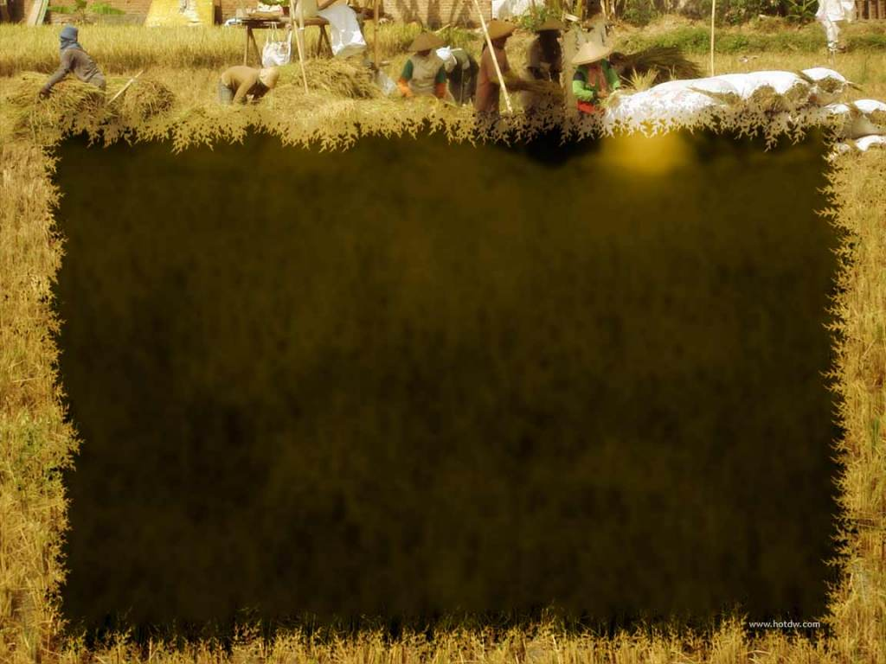
IV. LUYỆN TẬP
Viết đoạn văn khoảng 8 – 10 dòng nêu suy nghĩ của em về câu kết của bài viết: “Giữ gìn bản sắc của dân tộc không chỉ là phương châm hành động, mà còn là bản năng tồn tại của chúng ta.”.

Slide 31
* Hình thức: đoạn văn nghị luận đảm bảo dung lượng.
* Nội dung: bàn luận về vấn đề giữ gìn bản sắc dân tộc. Đoạn văn đảm bảo các ý chính sau:
- Giải thích:
+ Các từ ngữ: bản sắc, phương châm, bản năng,…
+ Toàn bộ câu: “Giữ gìn bản sắc của dân tộc không chỉ là phương châm hành động, mà còn là bản năng tồn tại của chúng ta”.
- Nêu ý nghĩa của việc giữ gìn bản sắc dân tộc (Tại sao nói: “Giữ gìn bản sắc của dân tộc không chỉ là phương châm hành động, mà còn là bản năng tồn tại của chúng ta” ?)
- Mở rộng, phản đề: Phê phán những hành vi đi ngược lại với giữ gìn bản sắc dân tộc.
- Nêu bài học về trách nhiệm của mỗi công dân trong giữ gìn bản sắc dân tộc:
+ Ý thức được việc giữ gìn bản sắc dân tộc.
+ Thể hiện bằng những hành động, việc làm cụ thể trong bất kỳ hoàn cảnh của đất nước.

Slide 32

* Mỗi nhóm lựa chọn, giới thiệu một truyền thống văn hóa của quê hương, đất nước mình.
- Giới thiệu về nguồn gốc của truyền thống văn hóa đó.
- Vai trò, ý nghĩa trong đời sống văn hóa tinh thần của người dân Việt Nam.
- Đứng trước sự hội nhập và giao thoa văn hóa, truyền thống văn hóa ấy đã và đang biến đổi như thế nào?
- Là người trẻ, em cần làm gì để phát huy văn hóa truyền thống của dân tộc.

Slide 33
Tiêu chí | Cần cố gắng (0 – 4 điểm) | Đã làm tốt (5 – 7 điểm) | Rất xuất sắc (8 – 10 điểm)
Hình thức (2 điểm) | 0 điểm Bài làm còn sơ sài, trình bày cẩu thả sai lỗi chính tả | 1 điểm Bài làm tương đối đẩy đủ, chỉn chu. Trình bày cẩn thận không có lỗi chính tả | 2 điểm Bài làm đẩy đủ, chỉn chu. Trình bày cẩn thận không có lỗi chính tả có sự sáng tạo
Nội dung (6 điểm) | 1 - 3 điểm Chưa trả lơi đúng câu hỏi trọng tâm không trả lời đủ hết các câu hỏi gợi dẫn.Nội dung sơ sài mới dừng lại ở mức độ biết và nhận diện | 4 – 5 điểm Trả lời tương đối đầy đủ các câu hỏi gợi dẫn trả lời đúng trọng tâm có ít nhất 1 – 2 ý mở rộng nâng cao | 6 điểm Trả lời tương đối đầy đủ các câu hỏi gợi dẫn Trả lời đúng trọng tâm Có nhiều hơn 2 ý mở rộng nâng cao Có sự sáng tạo
Hiệu quả nhóm (2 điểm) | 0 điểm Các thành viên chưa gắn kết chặt chẽ Vẫn còn trên 2 thành viên không tham gia hoạt động | 1 điểm Hoạt động tương đối gắn kết, có tranh luận nhưng vẫn đi đến thông nhát vẫn còn 1 thành viên không tham gia hoạt động | 2 điểm Hoạt động gắn kết có sự đồng thuận và nhiều ý tưởng khác biệt, sáng tạo toàn bộ thành viên đều tham gia hoạt động
Điểm
TỔNG

